Slide 1
TOÁN RỜI RẠC 2
CHƯƠNG 4
Giảng viên: Vũ Văn Thỏa
Notes:
l

Slide 2
CHƯƠNG 4:
BÀI TOÁN TÌM ĐƯỜNG ĐI NGẮN NHẤT
Khái niệm
Đường đi ngắn nhất xuất phát từ 1 đỉnh
Đường đi ngắn nhất giữa các cặp đỉnh
TOAN RR2
<number>/
Notes:
l

Slide 3
4.1 Khái niệm
Độ dài đường đi trên đồ thị có trọng số
Cho G= (V, E) là một đồ thị có trọng số (có thể vô hướng hoặc có hướng).
Xét đường đi (P) từ đỉnh u tới đỉnh v ∈ G gồm dãy các đỉnh x₀, x₁, ... , x_{k}, trong đó x₀ = u, x_{k} = v và (x_{i-1}, x_{i}) ∈ E, 1 ≤ i ≤ k.
Độ dài đường đi (P) là tổng các trọng số của tất cả các cạnh (x_{i-1}, x_{i}) ∈ E, 1 ≤ i ≤ k.
TOAN RR2
<number>/107

Slide 4
Đường đi ngắn nhất
Đường đi ngắn nhất từ đỉnh u đến đỉnh v trên đồ thị G là đường đi có độ dài nhỏ nhất.
Bài toán tìm đường đi ngắn nhất:
(1) Tìm đường đi ngắn nhất xuất phát từ đỉnh s đến các đỉnh còn lại;
(2) Tìm đường đi ngắn nhất giữa các cặp đỉnh (u, v)
TOAN RR2
<number>/107

Slide 5
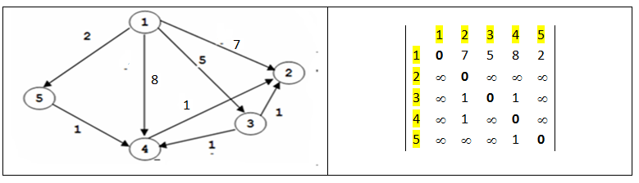
Ví dụ 1: Độ dài đường đi
Đường đi từ đỉnh 1 đến đỉnh 4
(1): Đường đi 1→3→4 có độ dài 5+1= 6;
(2): Đường đi 1→4 có độ dài 8;
(3): Đường đi 1→5→4 có độ dài 2+1= 3;
⇒ Đường đi ngắn nhất từ 1 đến 4 là 1→5→4
TOAN RR2
<number>/107

Slide 6
4.2 Đường đi ngắn nhất xuất phát từ 1 đỉnh
Thuật toán Dijkstra
Thuật toán Bellman-Ford
TOAN RR2
<number>/107

Slide 7
4.2.1 Thuật toán Dijkstra
Đặt bài toán
Mô tả thuật toán
Kiểm nghiệm thuật toán
Cài đặt thuật toán
Đánh giá thuật toán
TOAN RR2
<number>/107

Slide 8
1) Đặt bài toán:
Input: Đồ thị G gồm n đỉnh cho bởi ma trận trọng số a[][] với các phần tử ≥ 0, trong đó
a[i][j]= c_{ij} nếu cạnh nối i với j có trọng số c_{ij;}
a[i][j]= ∞ nếu không có cạnh nối i với j;
Đỉnh s ∈ G;
Output: Độ dài d[v] đường đi ngắn nhất từ s đến v và e[v] là đỉnh của cạnh (e[v], v) thuộc đường đi từ s đến v;
TOAN RR2
<number>/107

Slide 9
2) Mô tả thuật toán
Khởi tạo: ∀v∈G: d[v]= a[s][v]; e[v]= s; vs[v]= 0;
(1) Bắt đầu tìm kiếm từ s: d[s]= 0; e[s]= 0; vs[s]= 1;
(2) Tìm đỉnh u sao cho d[u]= min{d[i] | vs[i] = 0};
Nếu không tìm được thì chuyển sang (5). Nếu tìm được thì sang (3).
(3) Đặt vs[u]= 1;
(4) Đối với tất cả v ∈ G thỏa mãn (vs[v]= 0) & (d[v]> d[u] + a[u][v]) thì thay thế:
e[v]= u; d[v]= d[u] + a[u][v]; và quay lại (2).
(5) Xuất d[v] và đường đi từ s đến v.
TOAN RR2
<number>/107

Slide 10
3) Kiểm nghiệm thuật toán
Ví dụ 2: Tìm đường đi ngắn nhất từ đỉnh s= 1 trong đồ thị G:
Giải
Có n= 5; s= 1
TOAN RR2
<number>/107

Slide 11
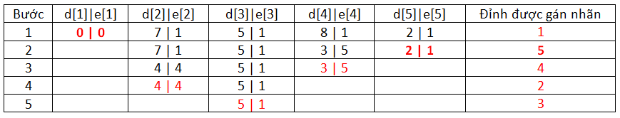
Ví dụ 2: Đường đi ngắn nhất từ s= 1
Lập bảng:
TOAN RR2
<number>/107

Slide 12
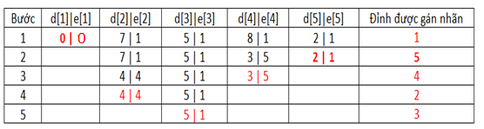
Ví dụ 2: Đường đi ngắn nhất từ s= 1
Kết luận:
Đường đi từ 1 đến 2: 2←4←5 ←1; Độ dài d[2]= 4
Đường đi từ 1 đến 3: 3←1; Độ dài d[3]= 5
Đường đi từ 1 đến 4: 4←5 ←1; Độ dài d[4]= 3
Đường đi từ 1 đến 5: 5 ←1; Độ dài d[5]= 2
TOAN RR2
<number>/107

Slide 13
4) Cài đặt thuật toán
int n, s, a[100][100], d[100], e[100], vs[100];
void Dijkstra(int s){int u, v;
for (v=1; v<= n; v++){d[v]= a[s][v]; e[v]=s;}
d[s]= 0; e[s] = 0; vs[s]= 1;
while (1){int u= 0, min= 32767;
for (v=1; v<= n; v++) if (vs[v]==0 && d[v]< min){
u= v; min= d[v];}
if (u== 0) return; vs[u]= 1;
for (v=1; v<=n; v++)
if (vs[v]== 0 && d[v]> d[u]+a[u][v]) {d[v]= d[u] + a[u][v]; e[v] = u; }
}
}
.
TOAN RR2
<number>/107

Slide 14
5) Đánh giá thuật toán
Thuật toán Dijkstra có độ phức tạp O(n²), n là số đỉnh của đồ thị G.
Trong trường hợp cài đặt tối ưu, thuật toán Dijkstra có độ phức tạp O(nlogn), n là số đỉnh của đồ thị G.
TOAN RR2
<number>/107

Slide 15
Ghi chú:
Trong thực tế thường sử dụng giải thuật trên vào bài toán tìm đường đi ngắn nhất từ đỉnh s đến t:
Input: Đồ thị G gồm n đỉnh cho bởi ma trận trọng số a[][] với các phần tử ≥ 0, trong đó a[i][j]= max nếu không có cạnh nối i với j; Hai đỉnh s và t;
Output: Độ dài ngắn nhất d[t] và đường đi từ s đến t.
TOAN RR2
<number>/107

Slide 16
Thuật toán tìm đường đi ngắn nhất từ đỉnh s đến đỉnh t
Khởi tạo: với tất cả v ∈ G, d[v]= a[s][v]; e[v]= s; vs[v]= 0;
(1) Bắt đầu tìm kiếm từ s: d[s]= 0; e[s]= 0; vs[s]= 1;
(2) Tìm đỉnh u sao cho d[u]= min{d[v] | vs[v] = 0}. Nếu không tìm được thì chuyển sang (5). Nếu tìm được thì sang (3).
(3) Đặt vs[u]= 1. Nếu u= t thì chuyển sang (5); ngược lại chuyển sang (4);
(4) Đối với tất cả v ∈ G thỏa mãn (vs[v]= 0) & (d[v]> d[u] + a[u][v]) thì thay thế:
e[v]= u; d[v]= d[u] + a[u][v]; và quay lại (2);
(5) Nếu d[t] < max thì xuất d[t] và đường đi từ s đến t; nếu ngược lại xuất không có đường đi từ s đến t.
TOAN RR2
<number>/107

Slide 17
4.2.2 Thuật toán Bellman-Ford
Đặt bài toán
Mô tả thuật toán
Kiểm nghiệm thuật toán
Cài đặt thuật toán
Đánh giá thuật toán
TOAN RR2
<number>/107

Slide 18
1) Đặt bài toán
Input: Đồ thị G gồm n đỉnh cho bởi ma trận trọng số a[][] không chứa chu trình âm, trong đó a[i][j]= max nếu không có cạnh nối i với j; Đỉnh s;
Output: Độ dài d[v] đường đi ngắn nhất từ s đến v và e[v] là đỉnh đầu cạnh (e[v], v) trên đường đi từ s đến v.
TOAN RR2
<number>/107

Slide 19
Nhận xét:
Nếu G chứa chu trình âm thì sẽ tồn tại đỉnh v sao cho d[v] → -∝ khi thực hiện liên tiếp các phép duyệt các đỉnh theo chu trình âm.
Nếu G không chứa chu trình âm thì với mọi đỉnh v đều có d[v] > -∝.
TOAN RR2
<number>/107

Slide 20
2) Mô tả thuật toán
Khởi tạo: d[v]= a[s][v]; e[v]= s;
(1) d[s] = 0, e[s] = 0; ok= 0;
(2) Thực hiện n-1 lần lặp:
(2.1) ok= 1;
(2.2) Với mọi đỉnh v ∈ V thực hiện:
Với mọi đỉnh u ∈ V thực hiện:
Nếu (d[v]> d[u] + a[u][v]) thì thay thế:
{ e[v]= u; d[v]= d[u] + a[u][v]; ok= 0; }
(2.3) Nếu (ok= 1) chuyển (3);
(3) Nếu (ok= 1) Xuất d[v] và e[v];
Nếu (ok= 0) Xuất thông báo G chứa chu trình âm;
TOAN RR2
<number>/107

Slide 21
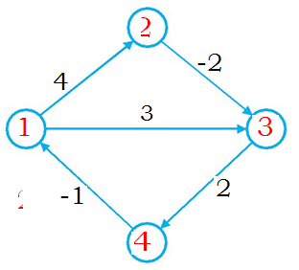
3) Kiểm nghiệm thuật toán
Ví dụ 3: Tìm đường đi ngắn nhất từ s= 1 trên G:
Giải
G có số đỉnh n= 4 và không chứa chu trình âm.
Đỉnh xuất phát s= 1.
TOAN RR2
<number>/107

Slide 22
Lập bảng:
Với mọi đỉnh v ∈ V thực hiện:
Bước | d[1] | e[1] | d[2] | e[2] | d[3] | e[3] | d[4] | e[4] | ok?
Khởi tạo | 0 | 0 | 4 | 1 | 3 | 1 | ∞ | 1 | 0
1 | 0 | 0 | 4 | 1 | 2 | 2 | 4 | 3 | 0
2 | 0 | 0 | 4 | 1 | 2 | 2 | 4 | 3 | 1
TOAN RR2
<number>/107

Slide 23
Kết luận:
Đường đi từ 1 đến 2: 2←1, độ dài d[2]= 4
Đường đi từ 1 đến 3: 3←2←1, độ dài d[3]= 2
Đường đi từ 1 đến 4: 4←3←2←1, độ dài d[4]= 4
Bước | d[1] | e[1] | d[2] | e[2] | d[3] | e[3] | d[4] | e[4] | ok?
Khởi tạo | 0 | 0 | 4 | 1 | 3 | 1 | ∞ | 1 | 0
1 | 0 | 0 | 4 | 1 | 2 | 2 | 4 | 3 | 0
2 | 0 | 0 | 4 | 1 | 2 | 2 | 4 | 3 | 1
TOAN RR2
<number>/107

Slide 24
4) Cài đặt thuật toán
int n, s, a[100][100], d[100], e[100];
int BellmanFord(int s){int dem, u, v;
for (v=1; v<= n; v++){d[v]= a[s][v]; e[v]=s;}
d[s]= 0; e[s] = 0; int ok= 0;
for (dem=1; dem<= n-1; dem++){ int ok= 1;
for (v=1; v<=n; v++)
for (u=1; u<=n; u++)
if (d[v] > d[u] + a[u][v]) {
d[v] = d[u] + a[u][v]; e[v] = u; ok= 0;}
if (ok== 1) return(1);}
return(0); }
TOAN RR2
<number>/107

Slide 25
5) Đánh giá thuật toán
Thuật toán Bellman-ford có độ phức tạp O(n³), với n là số đỉnh của đồ thị G.
TOAN RR2
<number>/107

Slide 26
4.3 Đường đi ngắn nhất giữa các cặp đỉnh
Đặt bài toán
Thuật toán Floyd
TOAN RR2
<number>/107

Slide 27
4.3.1 Đặt bài toán
Input: Đồ thị G gồm n đỉnh cho bởi ma trận trọng số a[][] không chứa chu trình âm, trong đó a[i][j]= max nếu không có cạnh nối đỉnh i với j;
Output: Độ dài ngắn nhất d[i][j] của đường đi từ i đến j và e[i][j] là đỉnh đầu cạnh (e[i][j], j) trên đường đi từ i đến j.
TOAN RR2
<number>/107

Slide 28
Phương pháp giải
Có thể sử dụng Dijstra(s) với 1≤ s ≤ n; Độ phức tạp tính toán là O(n³).
Có thể sử dụng BellmanFord(s) với 1≤ s ≤ n; Độ phức tạp tính toán là O(n⁴).
Thường sử dụng thuật toán Floyd.
TOAN RR2
<number>/107

Slide 29
4.3.2 Thuật toán Floyd
Mô tả thuật toán
Kiểm nghiệm thuật toán
Cài đặt thuật toán
Đánh giá thuật toán
TOAN RR2
<number>/107

Slide 30
1) Mô tả thuật toán
- Khởi tạo: d[i][j]= a[i][j]; e[i][j]= i;
- Với mọi k ∈ G, i ∈ G, j ∈ G sao cho
(d[i][j]> d[i][k] + d[k][j]) thì thay thế:
e[i][j]= k; d[i][j]= d[i][k] + d[k][j];
- Xuất d[i][j] và e[i][j].
TOAN RR2
<number>/107

Slide 31
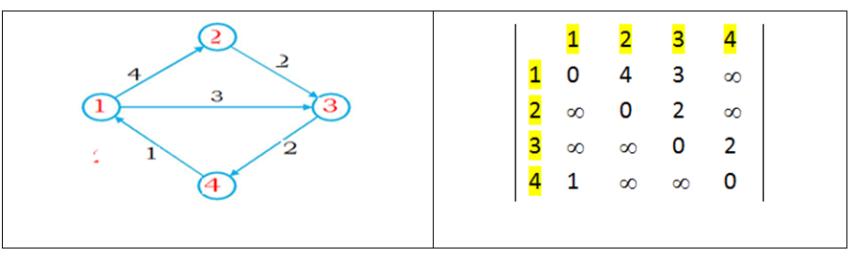
2) Kiểm nghiệm thuật toán
Ví dụ 4: Cho G
Tìm đường đi giữa các cặp đỉnh sử dụng Floyd.
TOAN RR2
<number>/107

Slide 32
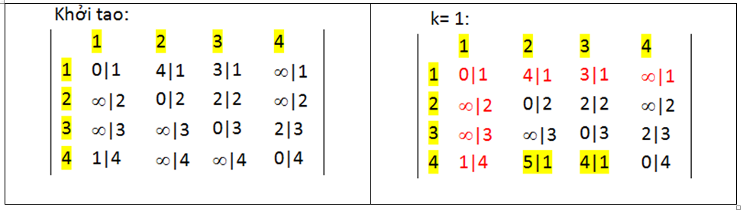
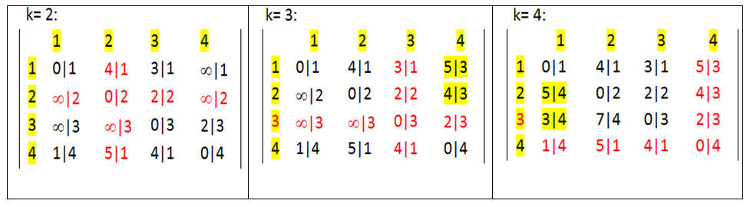
Lập bảng:
TOAN RR2
<number>/107

Slide 33
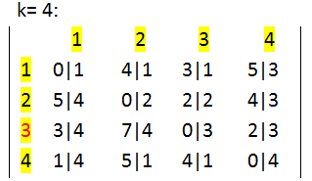
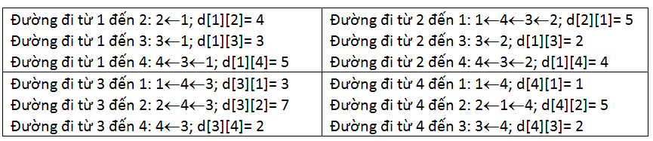
Kết luận:
TOAN RR2
<number>/107

Slide 34
3) Cài đặt thuật toán
int n, a[100][100], d[100] ][100], e[100] ][100];
void Floyd(){int i, j, k;
for (i=1;i<= n; i++)
for (j=1; j<= n; j++{d[i][j]= a[i][j]; e[i][j]= i;}
for (k=1; k<= n; k++)
for (i=1; i<=n; i++)
for (j=1; j<=n; j++)
if (d[i][j] > d[i][k] + d[k][j]) {
d[i][j] > d[i][k] + d[k][j]; e[i][j] = k; }
}
TOAN RR2
<number>/107

Slide 35
4) Đánh giá thuật toán
Thuật toán floyd có độ phức tạp O(n³), với n là số đỉnh của G
TOAN RR2
<number>/107

Slide 36
Ghi chú
Floyd có thể dùng để phát hiện chu trình âm:
Sau khi chạy thuật toán, nếu D[u][u] < 0 thì có chu trình âm đi qua đỉnh u.
TOAN RR2
<number>/107

Slide 37
Tổng kết chương
Về lý thuyết:
- Khái niệm đường đi và đường đi ngắn nhất
- Thuật toán Dijkstra
- Thuật toán Bellman-Ford
- Thuật toán Floyd
Về các dạng bài tập
- Viết chương trình mô tả thuật toán.
- Kiểm nghiệm các thuật toán.
TOAN RR2
<number>/107

Slide 38
Thảo luận
TOAN RR2
<number>/107
Notes:
l

Slide 39

TOAN RR2
<number>/107
Notes:
l

